Slide 1
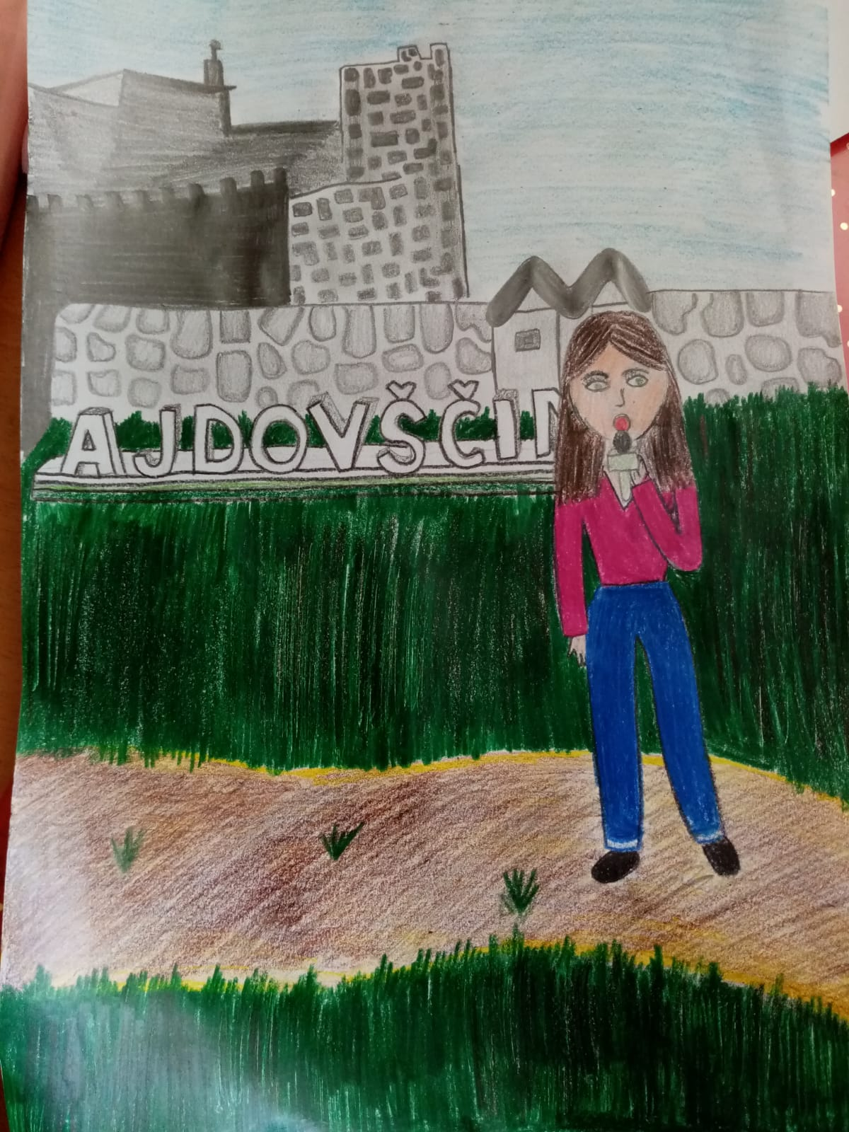
Danes se sprehajamo po Ajdovščini, kjer so 5. maja 1945 ustanovili prvo slovensko vlado.
Naključne občane smo povprašali, zakaj neki so ravno v Ajdovščini oklicali prvo vlado.
OBČINA AJDOVŠČINA PRAZNUJE

Slide 2
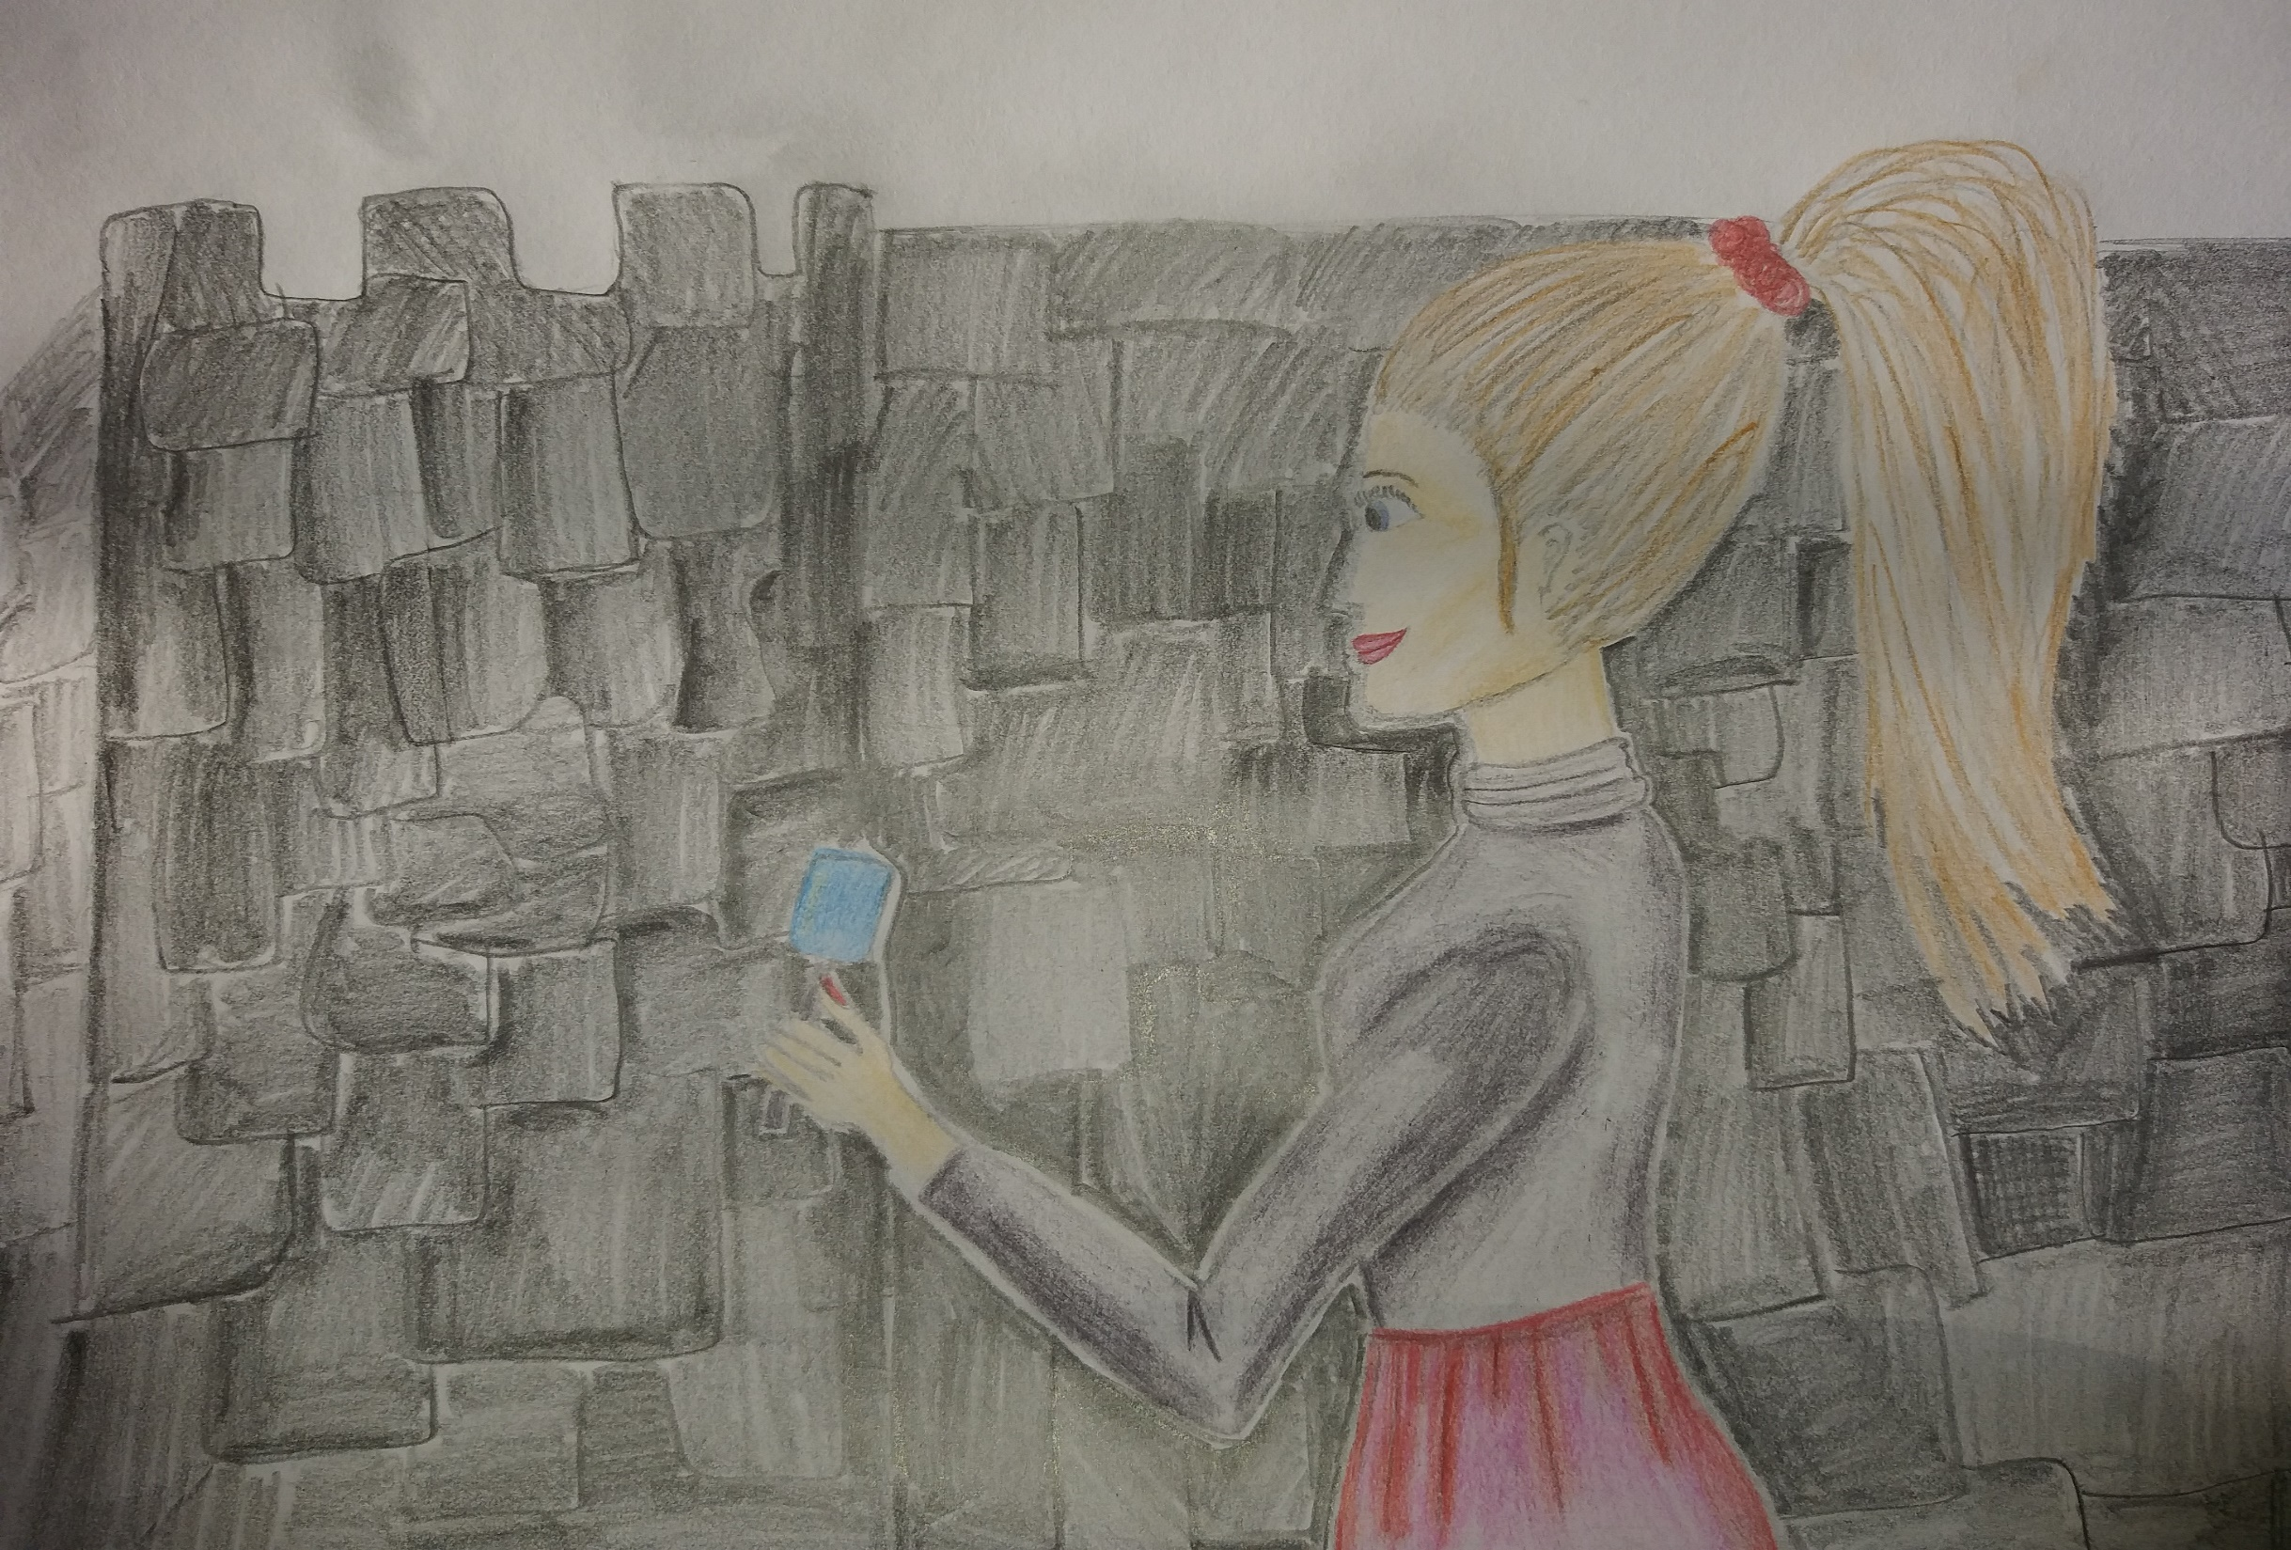
Ajdovci, naše none in nonoti, so imeli močno narodno zavest, ker so bili dolgo pod Italijo.

Slide 3
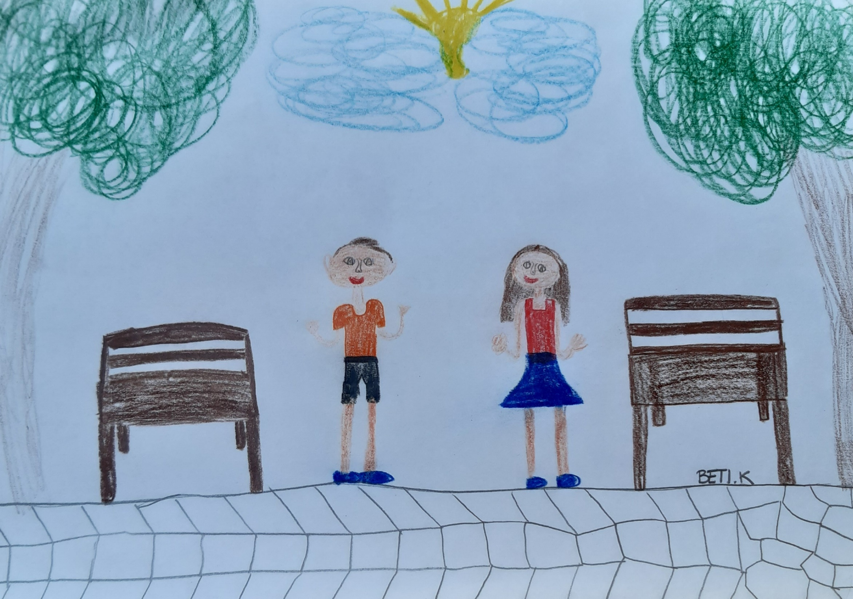
Ja, naši politiki so hoteli, da bi bila burja slovenska.
Italijani niso bili navajeni na tako burjo in jih je odpihnilo kar nazaj v Italijo.

Slide 4
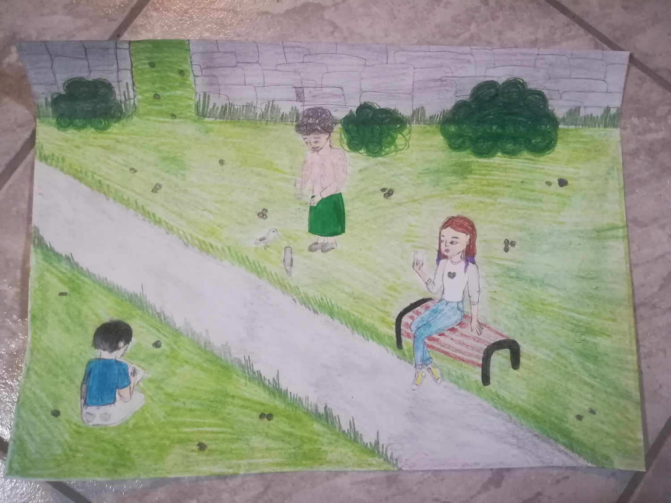
Je bil že čas, da so osvobodili naše kraje. In prav je, da so tukaj ustanovili vlado, da so s tem poudarili in pokazali, da je Primorska slovenska.
Ker so tukaj ostanki Castre in so jih Rimljani navdihnili ...
Se jim je tukaj že fajn zdejlu.

Slide 5
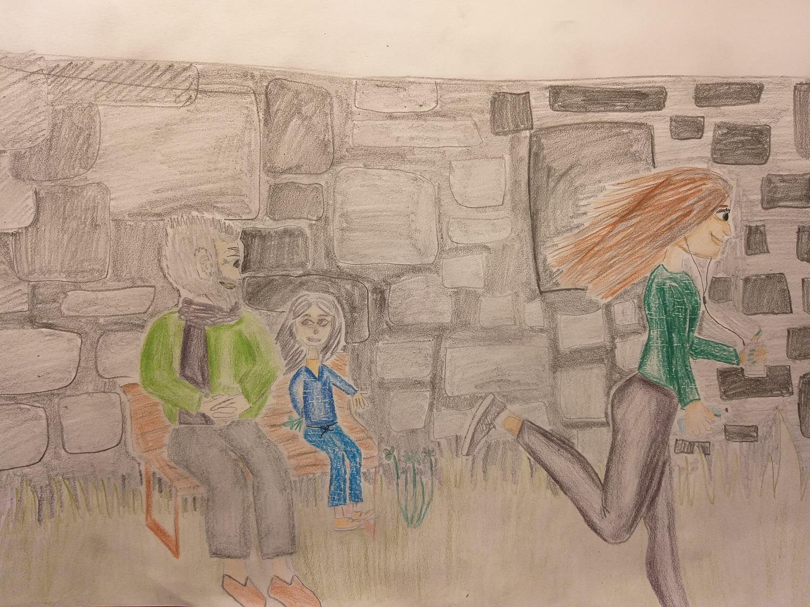
Zakaj bi ustanavljali tako pomembne stvari kje drugje? Primorci smo veseli ljudje, imamo najboljši pršut in vino.
Ker je burja prečistila zrak in ustvarila prijetno klimo, v kateri so lahko sprejemali pomembne odločitve.
Verjetno so naročili burji, da odpihne slabe ljudi stran.

Slide 6
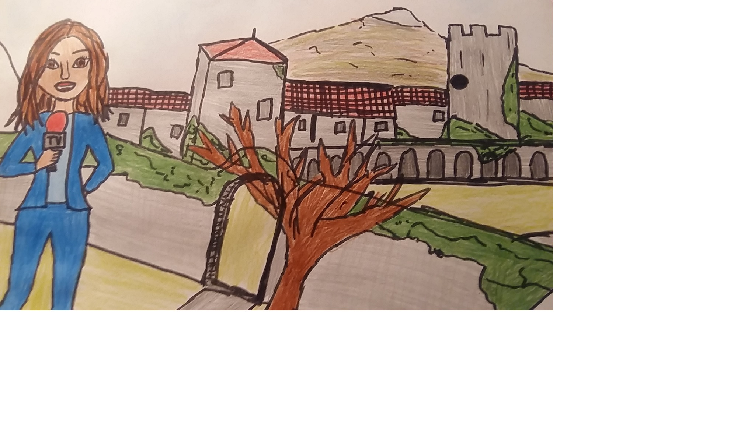
Da so poudarili, da je Ajdovščina vedno bila in bo tudi ostala slovenska.

Slide 7
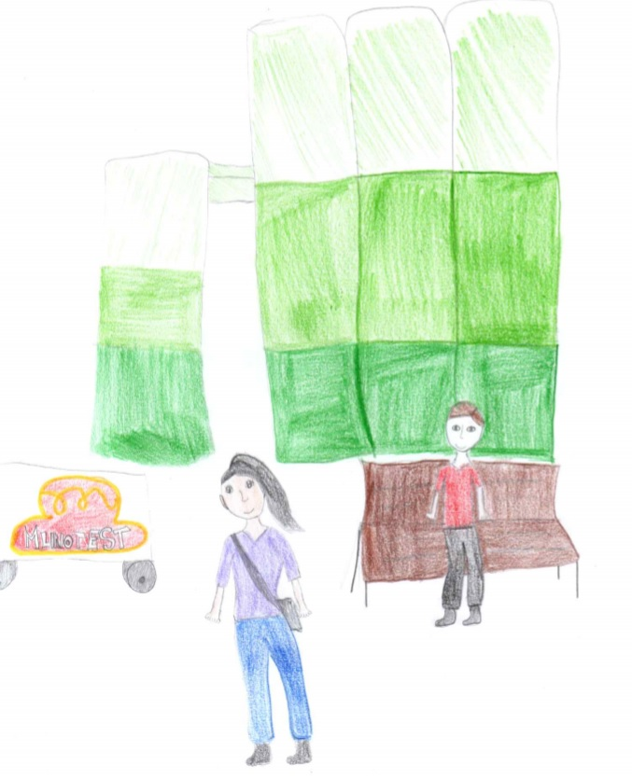
S tem dogodkom so se želeli zahvaliti vsem Primorcem za njihov trud v boju proti fašizmu.
Da so se končno lahko tudi Ajdovci malo poveselili, saj so bili več let pod tujo (italijansko) oblastjo.

Slide 8
Strip so ustvarjali učenci OŠ Col:
risbe: Lia Bajec, Rebeka Lampe, Veronika Stubelj, 9. razred
Adelini Krasniqi, Enia Leban, 7.razred
Beti Kobal, 6. razred
dialogi: Nejc Komel, Nina Petrovčič, Lan Puc, Eva Lemut,
Gašper Hladnik, 8. razred
Karin Kobal, Enia Leban, Enej Komjanc, Eva Koren,
Nik Rovan, Saša Kobal, 7. razred
Mentorica: Jasmina Likar Štinjek
Lektoriranje: Svetlana Bušen

